Slide 1

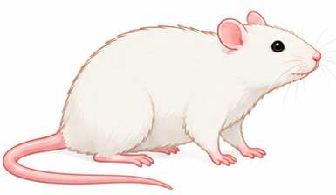
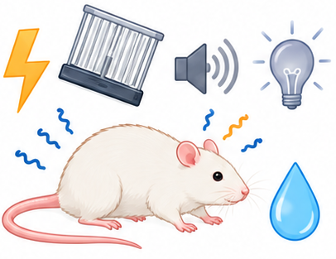
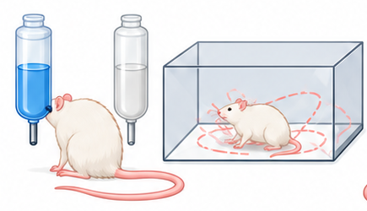
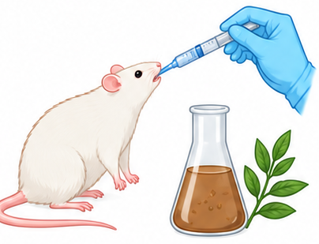
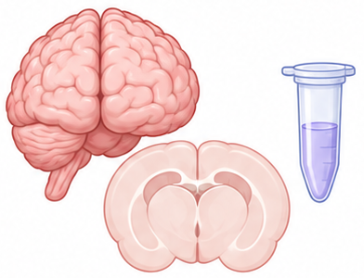

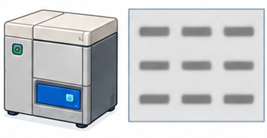
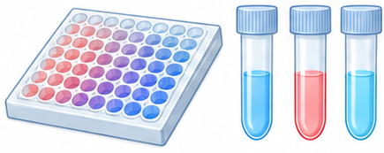
技术路线图
逍遥散调控SIRT1/PGC-1α通路改善CUMS大鼠抑郁状态的机制研究
1
前期准备
2
动物准备
3
CUMS造模（4周）
4
模型评价与分组
5
药物干预（4周）
SD大鼠适应性饲养
SPT
OFT
文献查阅与方案完善
基线行为学评价
SPT、OFT评价造模效果
伦理审批与实验条件落实
SPT、OFT
随机均衡分组
每日灌胃1次
逍遥散制备与剂量确定
慢性不可预见性温和应激
正常
对照组
模型组
逍遥散
低剂量组
5 g/kg
逍遥散
中剂量组
10 g/kg
逍遥散
高剂量组
20 g/kg
正常对照组、模型组：生理盐水
随机温和应激刺激
低/中/高剂量组：逍遥散药液
SPT
OFT
诱导抑郁样行为
干预阶段不再施加新的CUMS刺激
6
行为学复测
7
脑组织取材与检测
8
数据统计与综合分析
蛋白表达检测
生化指标检测
Western blot
ATP含量
行为学指标比较
SIRT1
MDA水平
蛋白表达分析
SPT
OFT
PGC-1α
SOD活性
生化指标分析
蔗糖偏好实验（SPT）
SIRT1
相关性与剂量
效应评价
旷场实验（OFT）
PGC-1α
评价快感缺失、自主活动与探索行为
β-actin
初步探讨逍遥散改善CUMS大鼠抑郁状态与SIRT1/PGC-1α相关信号、
能量状态及氧化应激变化之间的关系
Notes:
依据用户提供的动物研究技术路线图转录与重建。文字、编号、分组、剂量、检测项目、流程框与箭头为可编辑对象；插画为按参考图重建的独立图片素材。图中的Western blot及统计图仅为实验流程示意，不代表真实数据或实验结果。保留原图5、10、20 g/kg剂量、造模4周、给药4周及干预期不再新增CUMS刺激等设计内容，不构成剂量或方案合理性的独立验证。本地原始图文件不可用，未执行完整editppt prepare/record/finalize流程，不宣称经过该CLI验证。

